Slide 1
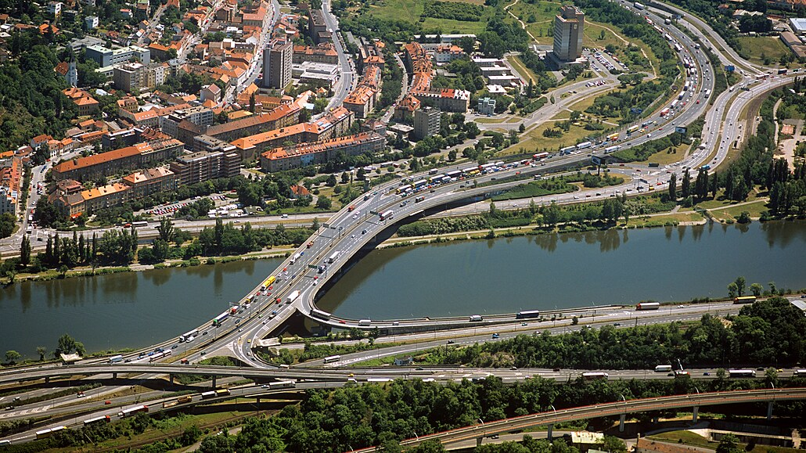
Barrandovský most
II. etapa rekonstrukce

Slide 2
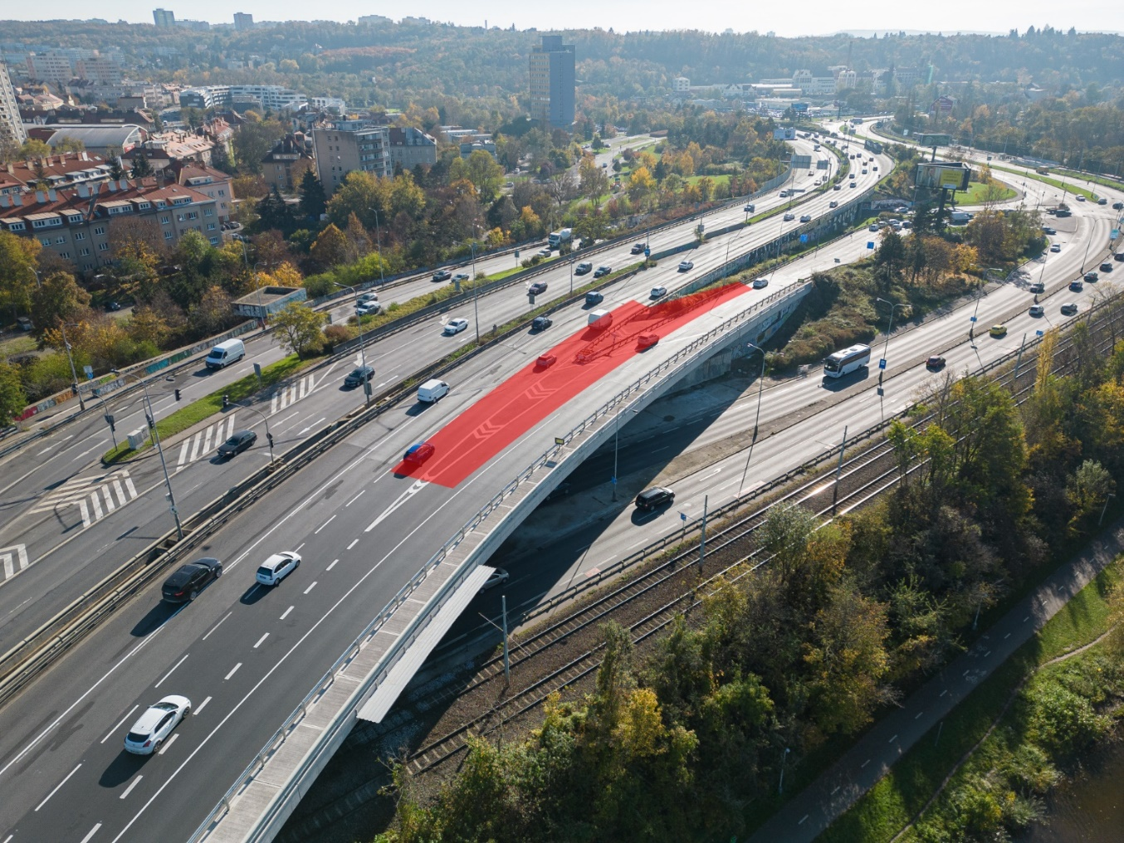
II. etapa zahrnuje práce na severní polovině jižního mostu a rampě z ulice k Barrandovu
Staveniště bylo předáno a práce byly zahájeny dne 01. 03. 2023.
Probíhají přípravné práce v komoře mostu, kde se vrtají otvory na nové předpínací kabely. Zkušebně se zvedla rampa z Barrandova. V koordinaci s rekonstrukcí TT se sanovala spodní část nosné konstrukce. Realizace rozštěpu na straně Prahy 4, který je nezbytný k následnému vedení dopravy během hlavní rekonstrukce, kdy má řidičům umožnit sjezd z Barrandovského mostu do Modřan a Braníku.
Omezení provozu na Barrandovském mostě mělo být zahájeno již 01.05.2023, ale z důvodu koordinace s úpravou tramvajové trati na ul. Modřanská a výstavbou Dvoreckého mostu budou hlavní práce startovat v pondělí 15. 05. 2023.
Dopravní opatření se bude postupně instalovat 13. 05. 2023 a 14. 05. 2023
Smlouvou o dílo stanovená doba pro splnění milníku 2 je 92 dní – termín dokončení 14.08.2023, vzhledem k již nyní známým okolnostem je předpoklad ukončení dopravního omezení na mostě do konce srpna 2023.
V 92 dnech není zahrnut čas na provedení vyrovnávky speciálním vysokopevnostním betonem s rozptýlenou výztuží UHPFRC (Ultra-High- Performance Fibre Reinforce). Dojde i ochraně optického kabelu v severní komoře mostu. Vzhledem k tomu, že se jedná o rekonstrukci, mohou nastat nepředvídané okolnosti. Dokončovací práce neomezující provoz až do listopadu.

Slide 3
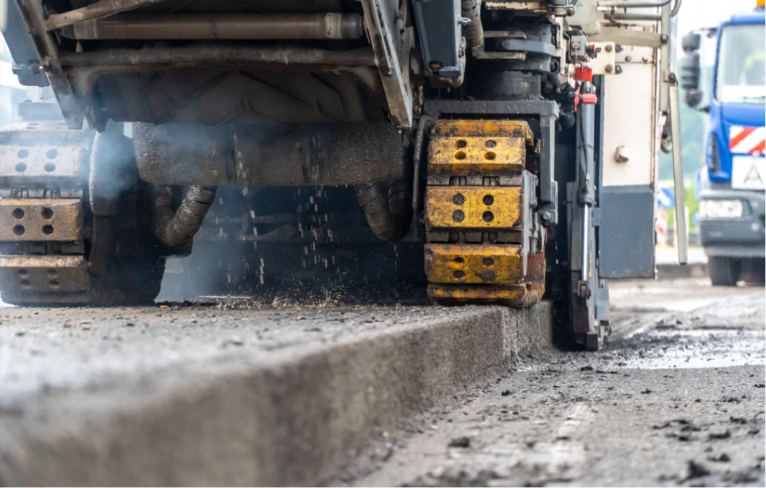
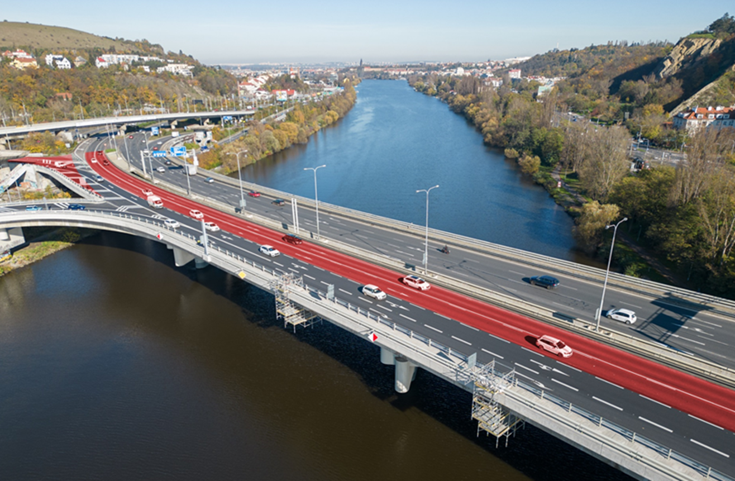
plánovaný rozpis prací
Březen až první polovina května
  Budou probíhat přípravné práce, které nevyžadují zásadní omezení provozu:
    příprava pro dodatečné předpětí;
    výměna části ložisek;
    sanace opěrných zdí strakonické rapy a sanace pilířů Barrandovské rampy.
Od 15. května až do konce srpna
  Doprava bude vedena ve třech provizorních jízdních pruzích v každém
  směru a barrandovská rampa bude uzavřena.
  Budou provedeny tyto práce:
    demolice mostního svršku a stávajícího vybavení;
    výměna dilatačních závěrů a části ložisek;
    sanace spodní části nosné konstrukce;
    realizace nových říms;
    dodatečné předpětí;
    úprava opěr Barrandovské rampy;
    nové vozovkové souvrství včetně vyrovnávací vrstvy a instalace
    nového vybavení.

Slide 4
POSTUP INSTALACE DOPRAVNÍHO ZNAČENÍ A UZAVŘENÍ BARRANDOVSKÉHO MOSTU
V noci z 10. na 11. 05. 2023 proběhne otevření přejezdů pro převádění dopravy do protisměru a zpět na Barrandovském mostě.
Dále dojde k operativnímu omezení dopravy pro instalaci proměnného značení, které doplňuje liniové řízení dopravy v trase na Městském okruhu při příjezdech na Barrandovský most.
Od soboty 13. 05. 2023 dojde k instalaci širších dopravních vztahů a orientačního dopravního značení na objízdné trase, instalaci značení pro uzavření cyklostezky a objízdné trasy včetně vyznačení vyhrazeného pruhu pro autobusy v ul. K Barrandovu od křižovatky Lamačova.
Přímo na mostě bude v sobotu připraveno omezení na severní konstrukci ve směru na Smíchov, kde budou vyznačeny tři provizorní pruhy.
V sobotu se také začne pracovat na jižní konstrukci mostu a postupně dojde k převedení jednoho jízdního pruhu ze Smíchova na Jižní spojku do protisměru. Současně se začne pracovat na jižní polovině mostu, kde dojde přibližně od 12:00 hodin k uzavření rampy z ulice K Barrandovu. Následovat bude postupné omezování dopravy ze čtyř pruhů na tři, což skončí v neděli 14. května.

Slide 5
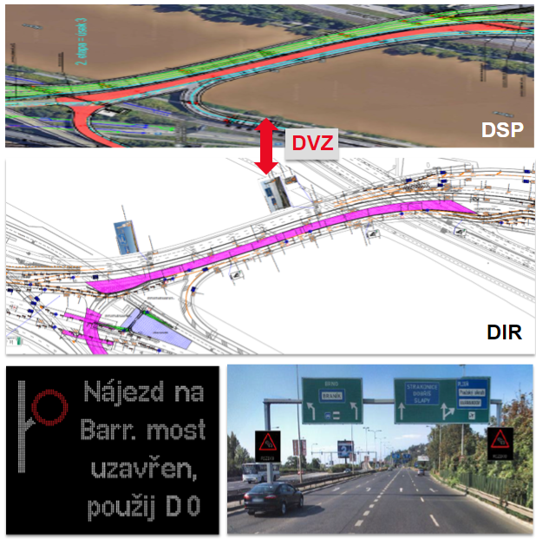
objízdné trasy vedou po pražském okruhu
Příprava dopravního opatření:
Analýza DI dat a modelů připravených úsekem dopravního inženýrství TSK;
návrh objízdných tras;
identifikace nebezpečných míst;
detail dopravního řešení s důrazem na bezpečnost, plynulost a předvídatelnost provozu;
strategie nastavení ZPI a algoritmizace přenosného DZ.
Dopravní opatření na mostě a vedení objízdné trasy:
Doprava na mostě je vedena ve třech provizorních jízdních pruzích v každém směru. Jeden jízdní pruh ve směru na Jižní spojku bude převeden do protisměru;
uzavření barrandovské rampy z ul. K Barrandovu na Jižní spojku.
Objízdná trasa povede po D0 (Pražský okruh) Lochkovským tunelem a po Strakonické ulici zpět na Barrandovský most a Jižní spojku.
Pro vzdálenější cíle, jako jsou Modřany, Kamýk či Chodov, bude možné pokračovat po okruhu D0 na sjezd Písnice nebo na sjezd Vestec. Možností je také dojet až k dálnici D1 a odtud zamířit do centra po ulicích Brněnská a 5. května.

Slide 6
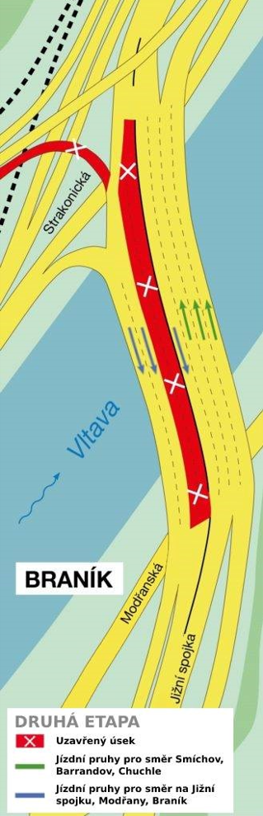
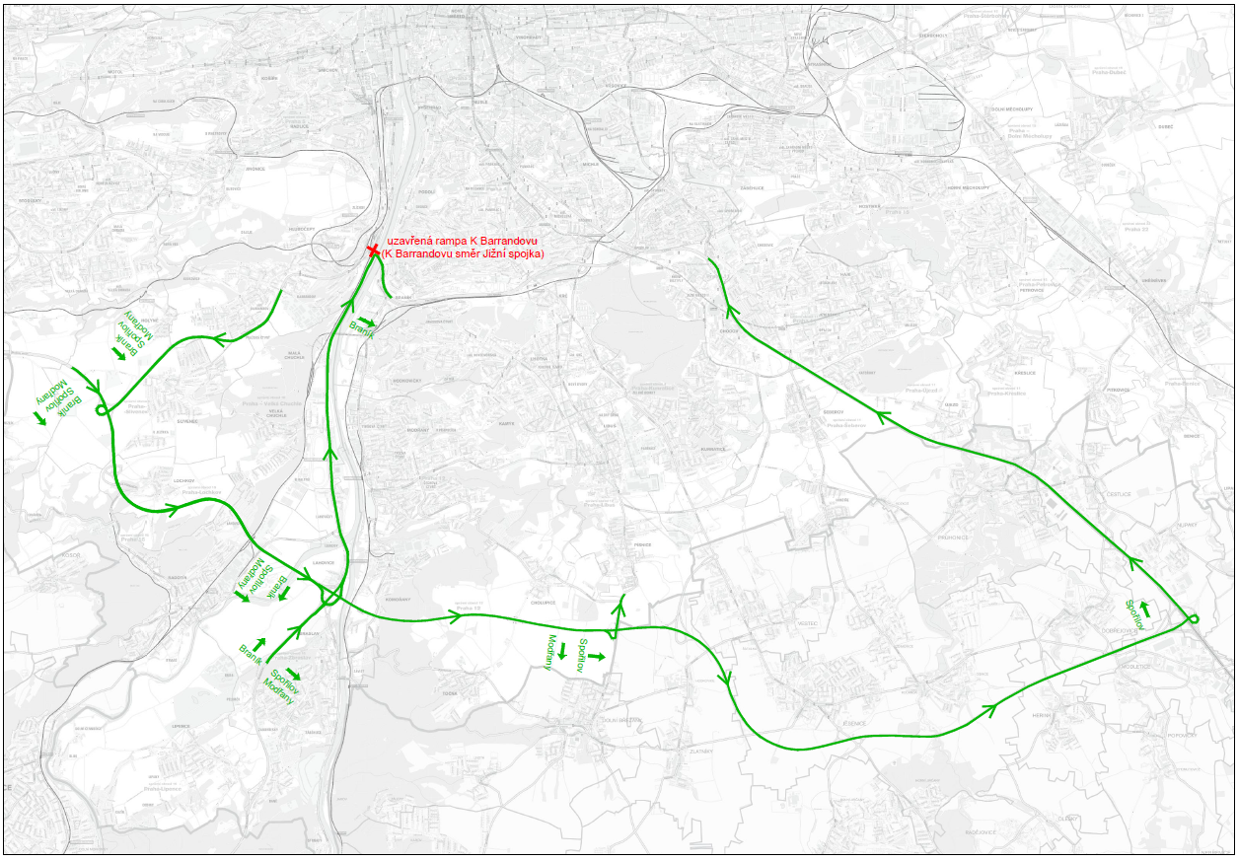
objízdné trasy vedou po pražském okruhu

Slide 7
prověřovaná opatření – průřez nasazených úprav
Organizace dopravy:
​
Otevření MÚK Písnice (15. 04. 2023);
Zkapacitnění sjezdu z BM na Modřanskou;
Zkapacitnění sjízdné rampy z Modřanské na Jižní spojku;
sjízdná rampa Jižní spojky na Budějovickou​;
křižovatky u mostu Závodu míru, Hlubočepská, Vrtilka.​
Světelně signalizované křižovatky:​
prověřeno více než 30 SSZ – bez rezerv kapacity (dynamika);
citlivá regulace K Barrandovu​;
průjezdnost TRAM – Na Zlíchově (regulace AD)​;
průjezdnost TRAM – Palackého most​;
Radlická – kapacita napojení na MO​;
připojení SSZ na ODŘÚ.
Telematika:
Preference MHD:​
PROSTOROVÁ OPATŘENÍ – VJP BUS
přechodné: K Barrandovu, Modřanská, Jeremenkova, Ke Krči + Vrbova, ..
´ stávající: Strakonická, Jižní spojka, …
PROVOZNÍ OPATŘENÍ
posílení vybraných linek TRAM (trasy suplující BM) → linka 21
optimalizace linek BUS provozovaných na BM
→ linky 125, 170, 19X
TASS (Traffic Actuated Signalplan Selection) ​dopravně závislý výběr signálních programů​
Záměr: zabránit vytvoření stojících kolon vozidel v tunelech na MO, které by vedly
k jejich uzavření​.
Princip řízení: automatické vyhodnocování dopravní situace na Dobříšské ulici - tvorba kolon - regulace dopravy na vjezdech do tunelů na MO pomocí SSZ.
Mobilní dodatkové proměnné dopravní značení na Městském okruhu
Liniové řízení dopravy, sledování a vyhodnocení aktuální situace se snížením rychlosti v případě vzniku kolon na trase MO v okolí mostu.

Slide 8
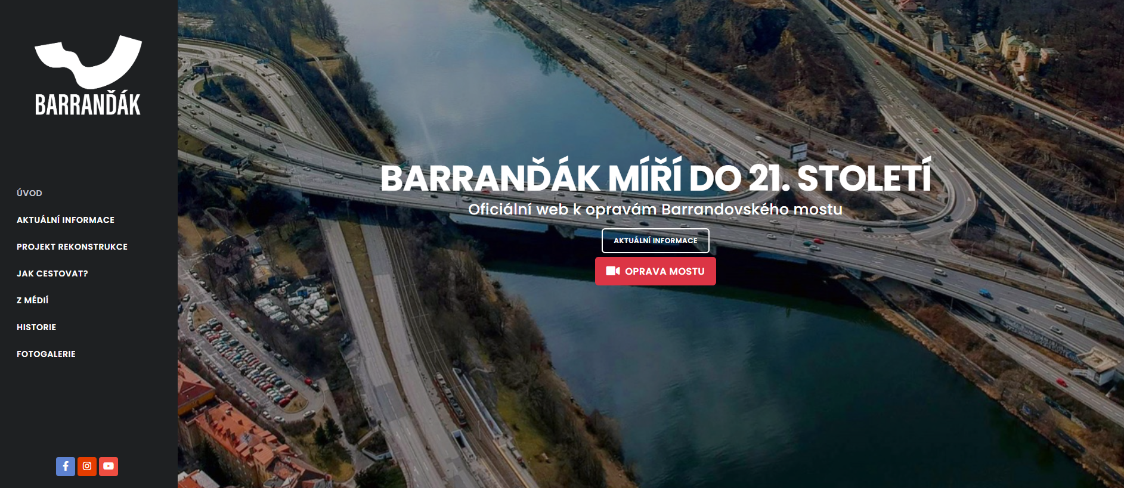
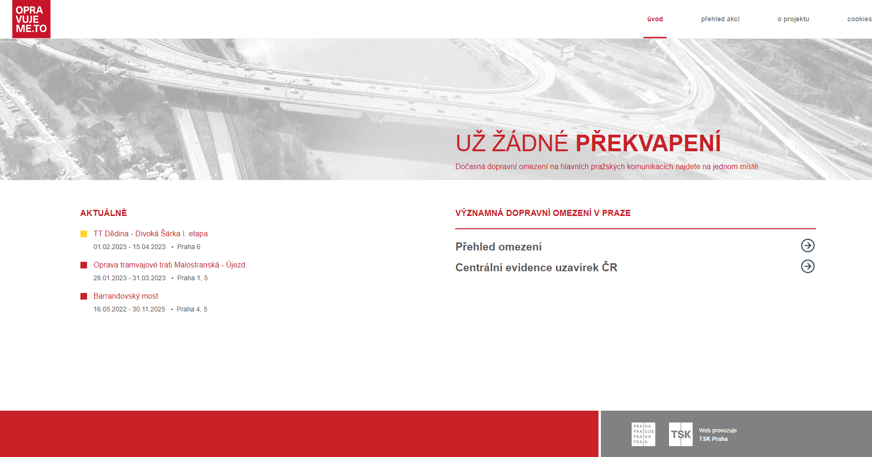
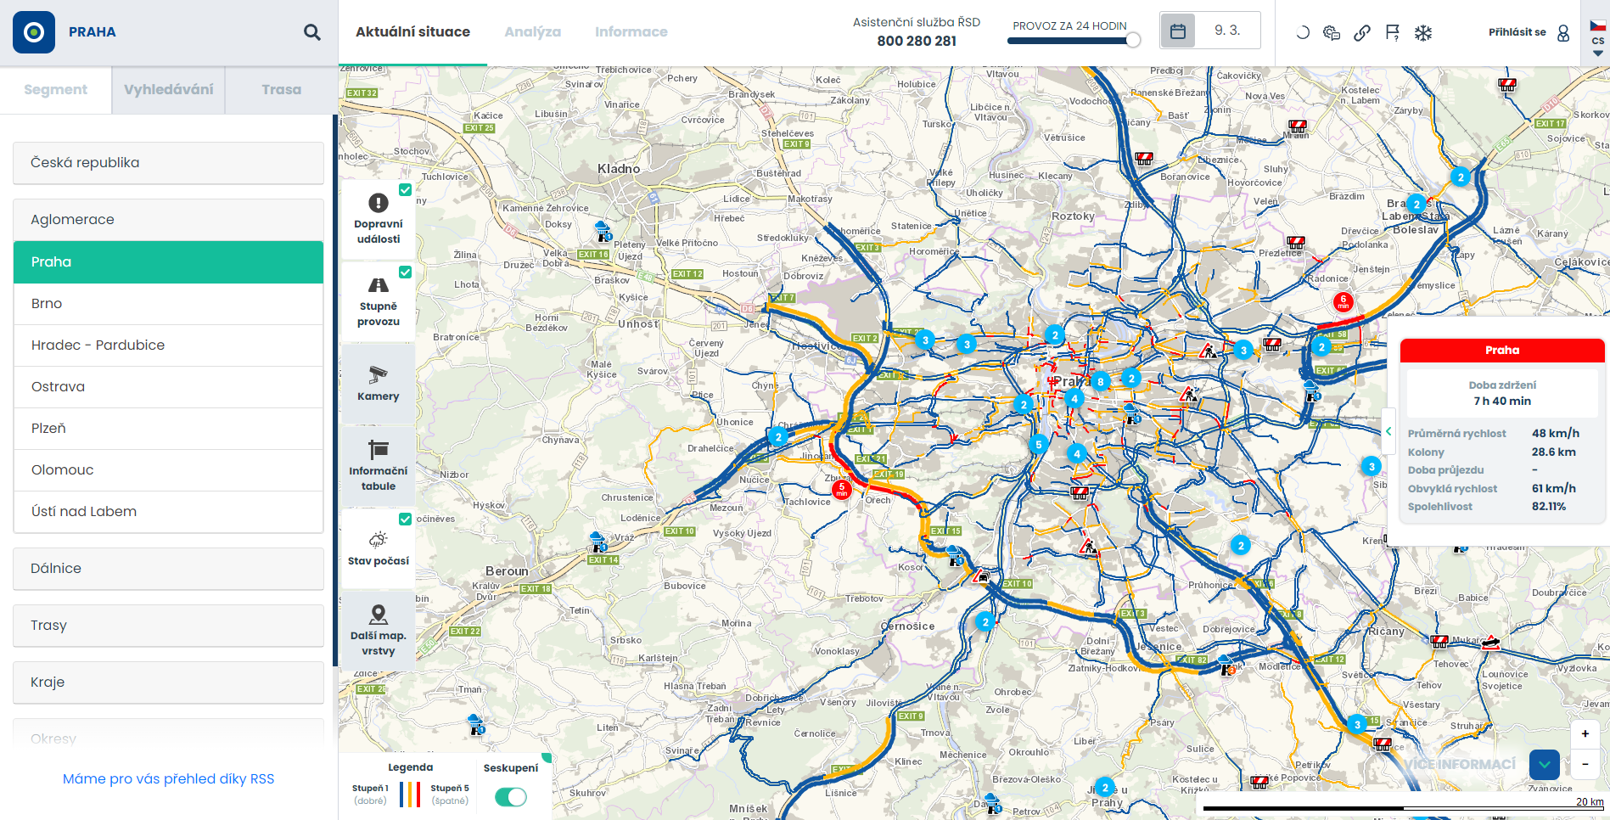
informační webové stránky
Barrandak.cz
Opravujeme.to
Dopravniinfo.cz (ŘSD)​

Slide 9
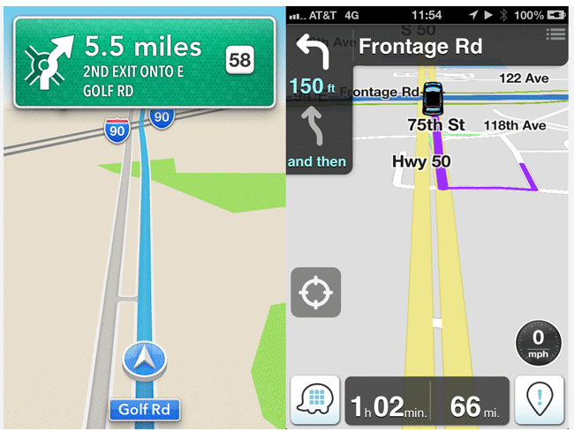
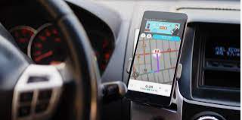
slušnost a ohleduplnost
K úspěšnému a bezpečnému řešení rekonstrukce mostu mohou nepochybně během omezení dopravního provozu přispět i sami jeho účastníci. Je rozhodně na místě chápat nezbytnost této situace a zachovat si ve všech ohledech slušnost a ohleduplnost vůči ostatním řidičům, ale také technikům a dělníkům, kteří se na tomto úseku budou pohybovat.
dopravní aplikace
Doporučujeme využívat softwarové a mobilní aplikace i navigace ke zjištění stavu provozu na mostě,
jako jsou např. Mapy.cz, Google maps nebo Waze.
Opravy Barrandovského mostu – „Barranďák“ míří do 21. století

Slide 10
Děkuji za pozornost
www.tsk-praha.cz

